Slide 1
Возможности Удмуртской Республики по улучшению инвестиционного климата
Давыдова Надежда
Станиславовна, д.э.н., профессор кафедры экономики,
Директор Центра развития компетенций УдГУ

Slide 2
Работа по исполнению регионального стандарта
Обеспечение динамики развития – постановка конкретных целей и ключевых показателей эффективности;
Закрепление ответственных от ЭГ за экспертизу определенных требований регионального инвестиционного стандарта.

Slide 3
Требование стандарта №8
Наличие механизмов профессиональной подготовки и переподготовки по специальностям, соответствующим инвестиционной стратегии региона и потребностям инвесторов.

Slide 4
Атлас новых профессий
Важно отметить, что в разработанном Агентством стратегических инициатив атласе новых профессий в ближайшем и долгосрочном будущем особо выделяются надпрофессиональные навыки в сфере бережливого производства, которые будут востребованы, как в экономике, менеджменте, так и в медицине, в транспортной сфере, строительстве и т.п.

Slide 5
Наши инициативы
Удмуртский государственный университет ежегодно, начиная с 2014 года, набирает группу в магистратуру по профилю «Экономика бережливого производства».
В рамках подготовки – стажировка, посещение предприятий, имеющих значительные результаты по формированию собственной производственной системы, обсуждение актуальных вопросов разработки стратегии и конкретных проектов, направленных на повышение эффективности производства, производительности труда, сокращения запасов, вовлечения персонала.

Slide 6
Инженерное направление
Наши компетенции и ресурсы
Участие в деятельности РГ по разработке стандартов в области бережливого производства;
Подготовка кандидатских и докторских диссертаций в области бережливого производства (5 аспирантов);
Магистратура «Экономика бережливого производства»;
Эффективные связи с промышленными предприятиями;
Научная школа в области бережливого производства.
Институт гражданской защиты
Институт нефти и газа им. М. С. Гуцериева
Факультет информационных технологий и
вычислительной техники
Факультет медицинской биотехнологии

Slide 8
Удмуртия занимает 13 место по уровню развития государственно-частного партнерства среди всех субъектов Российской Федерации.
Государственно-частное партнерство является эффективным и востребованным во всем мире механизмом привлечения долгосрочных инвестиций в инфраструктурные проекты, определяет формат взаимодействия бизнеса и публичной власти при их реализации.

Slide 9
Инженерное направление
Как мы создаем среду для развития ГЧП?
3 августа 2015 года подписано соглашение о практико-ориентированной подготовке руководителей и специалистов в сфере государственно-частного партнерства между Правительством Удмуртской Республики, Удмуртским государственным университетом и ЗАО «ТРАНСПРОЕКТ Групп».
ТРАНСПРОЕКТ Групп более 10 лет специализируется на инвестиционном консультировании участников проектов ГЧП на территории России и стран СНГ.
Институт гражданской защиты
Институт нефти и газа им. М. С. Гуцериева
Факультет информационных технологий и
вычислительной техники
Факультет медицинской биотехнологии

Slide 10
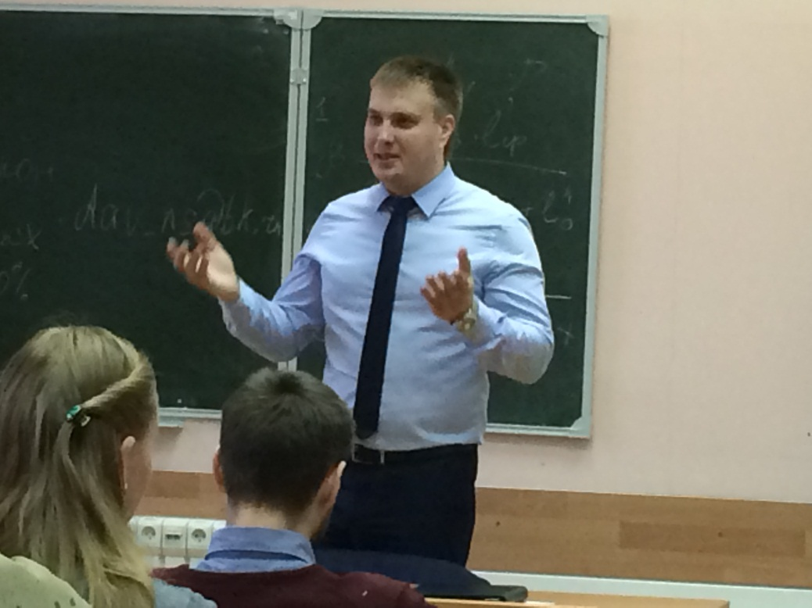
Инженерное направление
Базовая кафедра ГЧП
На основании решения Ученого Совета УдГУ от 29.03.2016 г. создана базовая кафедра «Государственно-частное партнерство» как интегрированная образовательная структура УдГУ и автономной некоммерческой организации «Центр инвестиционного развития Удмуртской Республики».
Институт гражданской защиты
Институт нефти и газа им. М. С. Гуцериева
Факультет информационных технологий и
вычислительной техники
Факультет медицинской биотехнологии

Slide 11
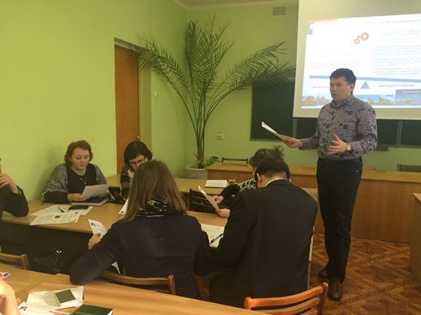
Обучение в декабре 2015 года госслужащих
В рамках реализации Соглашения о сотрудничестве между Правительством УР, УдГУ и ЗАО "ТРАНСПРОЕКТ Групп" (Москва) на базе РАНХиГС 7-11 декабря состоялось обучение представителей министерств по программе "Управление проектами государственно-частного партнерства в УР". Особый интерес вызвал мастер-класс Председателя Совета директоров ЗАО "ТРАНСПРОЕКТ Групп" Максимова Виталия Вячеславовича.

Slide 12
Инженерное направление
Пора выстраивать мосты
Дуальное обучение
Содействие взаимному развитию
Институт гражданской защиты
Институт нефти и газа им. М. С. Гуцериева
Факультет информационных технологий и
вычислительной техники
Факультет медицинской биотехнологии

Slide 13
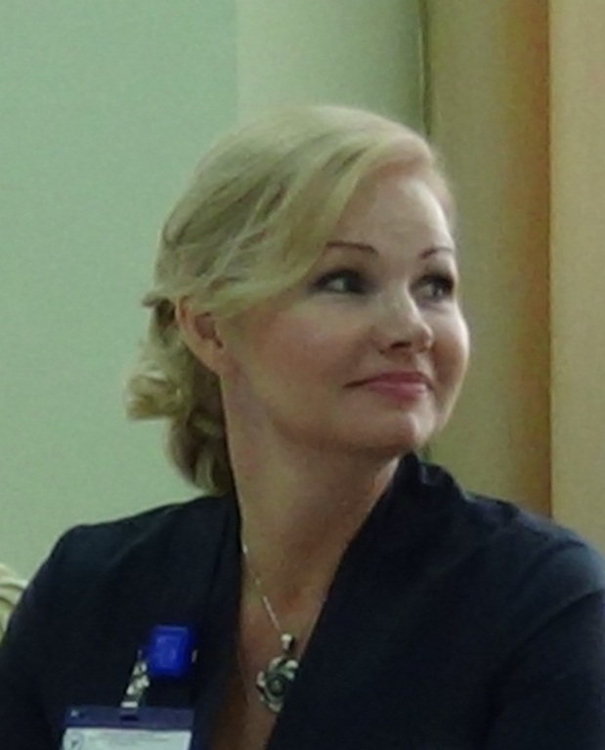
Спасибо за внимание! Контакты:
Инженерное направление
Институт гражданской защиты
Институт нефти и газа им. М. С. Гуцериева
Факультет информационных технологий и
вычислительной техники
Факультет медицинской биотехнологии
Давыдова Надежда
8(912)854-84-65
dav_ns@bk.ru

